Slide 1
Уеб приложение „IceCreamM12“

Slide 2
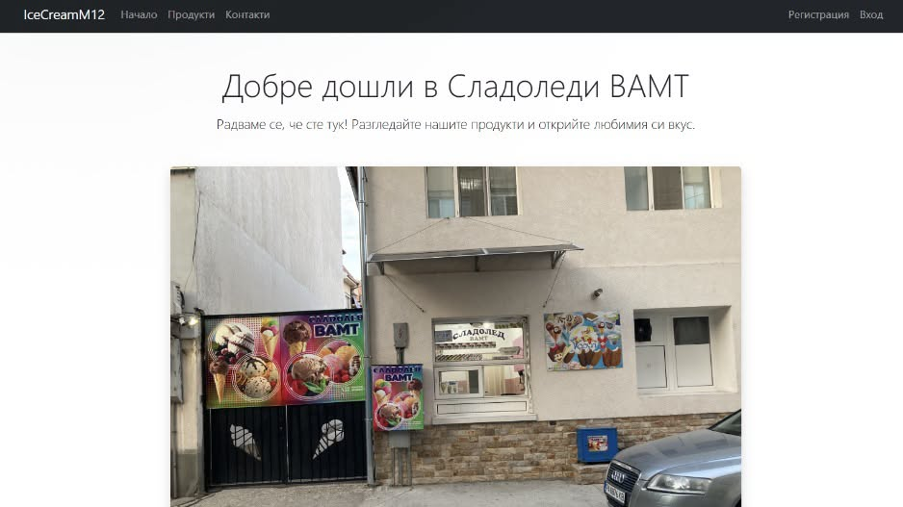
Начална страница ( първо отваряне)
„Начало“ с hero секция, бутони „Разгледай колекцията“ и „Резервирай дегустация“, плюс статистики и снимка на магазина.
При стартиране на IceCreamM12 потребителят вижда модерна начална страница с бранда и основните действия. На фокус са бързият достъп до продуктовия каталог и контактите, както и визуални елементи.

Slide 3
Публична навигация
Горна лента с „Начало“, „Продукти“, „Контакти“, както и „Регистрация“ и „Вход“ (ако не си логнат).
Публичната навигация е максимално изчистена и позволява бързо преминаване между основните страници. Потребителят лесно намира информация за продуктите, начин за контакт и възможност за създаване на профил или вход в системата.

Slide 4
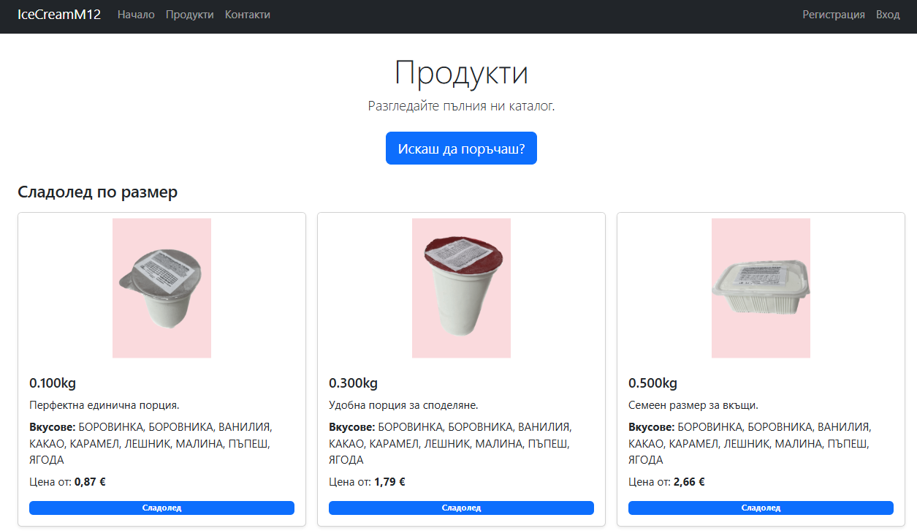
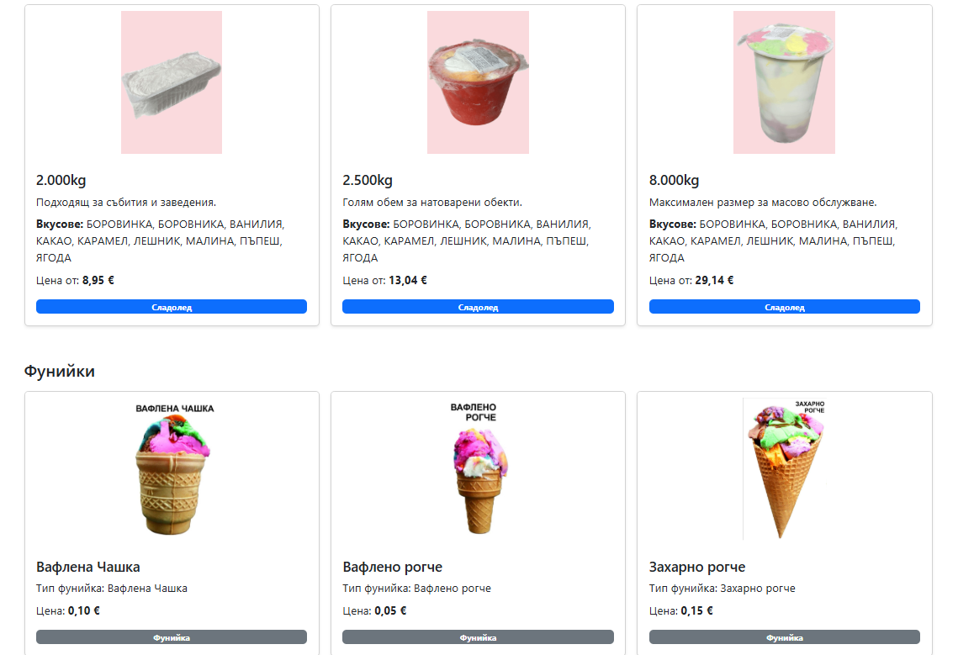
Каталог „ Продукти“ ( публичен)
Показват се наличните вкусове, описания и цена, което улеснява клиента при сравнение и избор още преди да е влязъл в профила си.
Каталогът представя продуктите във визуални карти, подредени по тип и разфасовка.

Slide 5
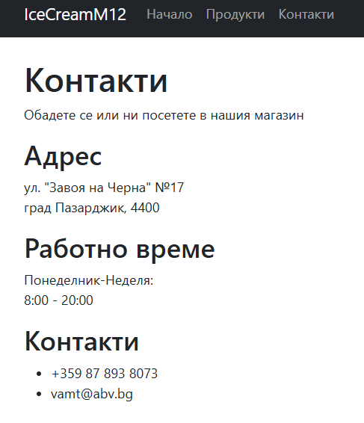
Страница „ Контакти“
В секция „Контакти“ са събрани всички ключови данни за връзка с обекта – местоположение, работно време и директни канали за комуникация.
Това дава бърз достъп до информация за посещение или запитване.

Slide 6
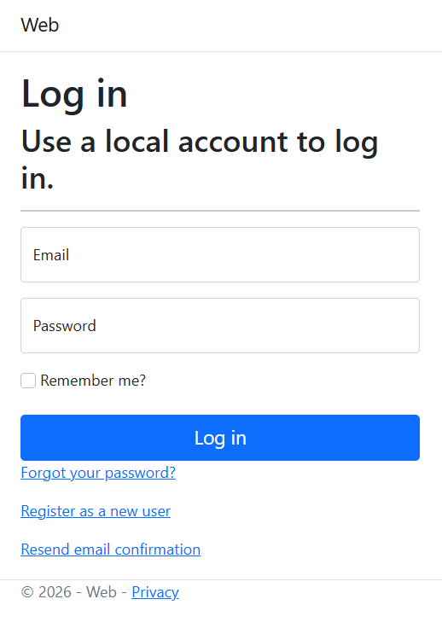
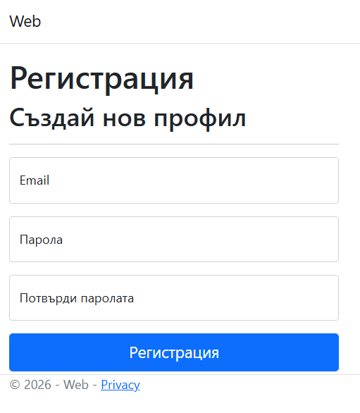
Вход / Регистрация + демо акаунти
Системата предоставя централна страница за автентикация, от която потребителят може да избере вход или нова регистрация.
Налични са и демо акаунти за бързо тестване на различните роли – клиент, служител и собственик.

Slide 7
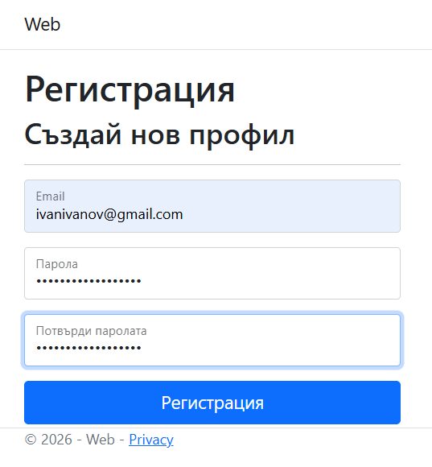
Регистрация на нов клиент
Форма с Email, Password, Confirm Password.
Регистрацията е кратка и интуитивна – изисква имейл и парола с потвърждение.
След създаване на акаунт потребителят може да започне да прави поръчки и да следи състоянието им в личния си профил.

Slide 8
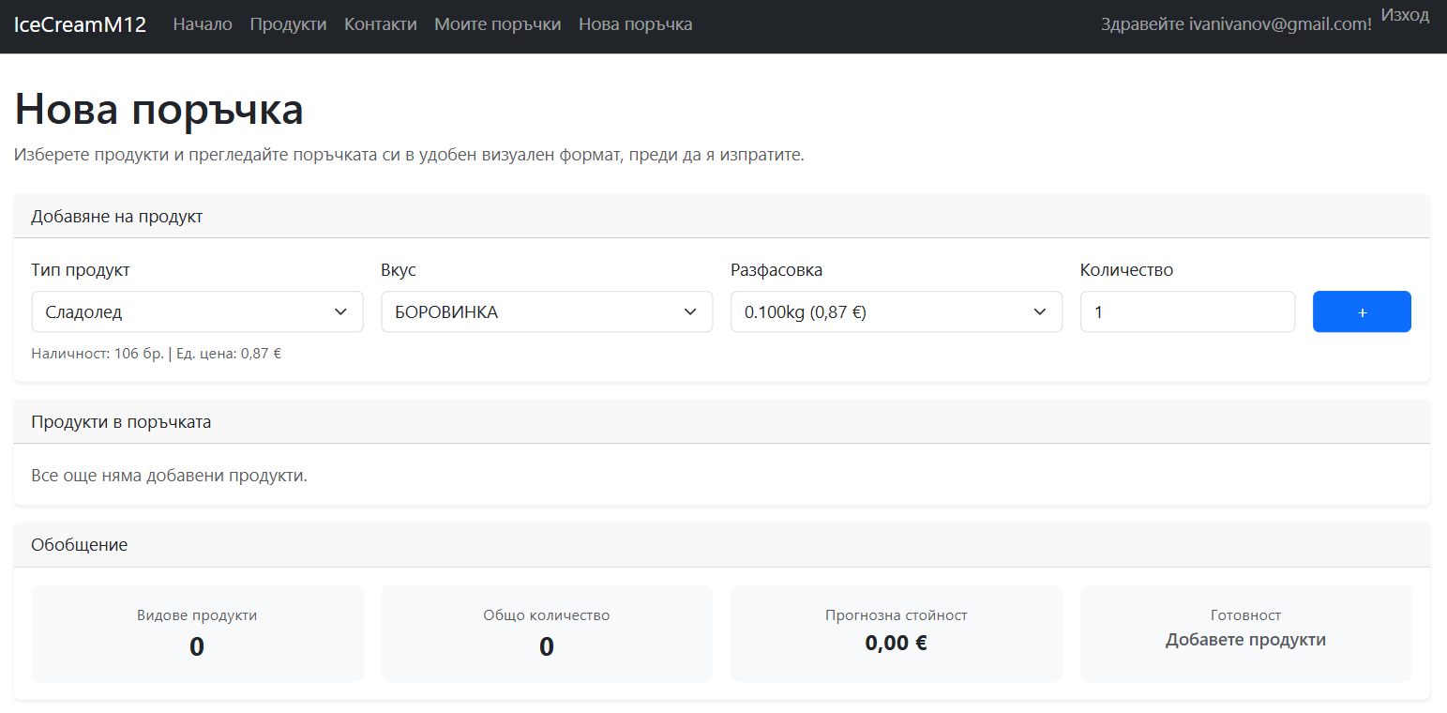
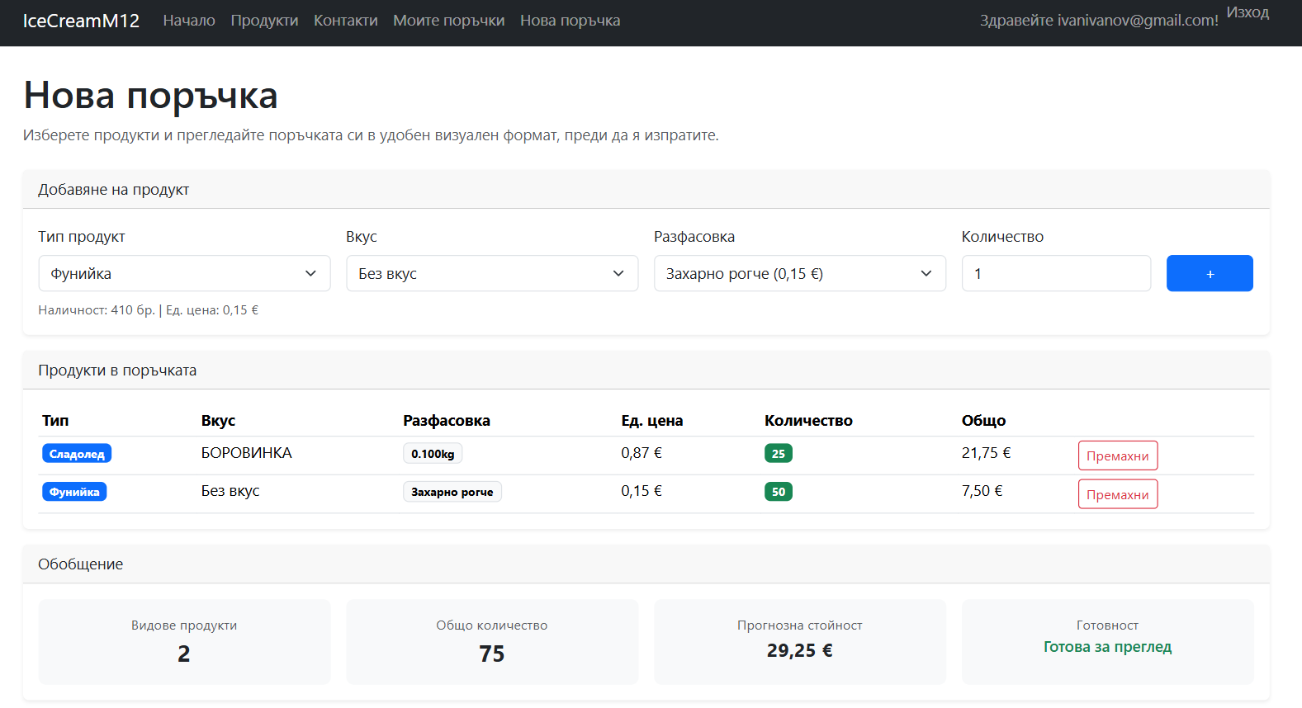
Клиент: „Нова поръчка“
Екранът за нова поръчка позволява структуриран избор на продукт чрез филтри по тип, вкус и разфасовка.
Добавянето на артикул става с един бутон, а системата визуализира избора в реално време за по-ясен контрол преди изпращане.
➔

Slide 9
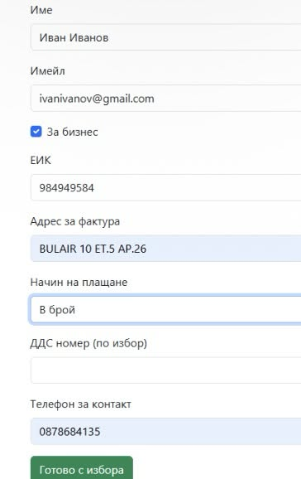
Клиент: бизнес поръчка
Чекбокс „За бизнес“, полета ЕИК и адрес за фактура.
При бизнес заявка клиентът включва специален режим, който отваря допълнителни полета за фирмени данни.
Така платформата поддържа както индивидуални, така и корпоративни поръчки с необходимите данни за фактуриране.

Slide 10
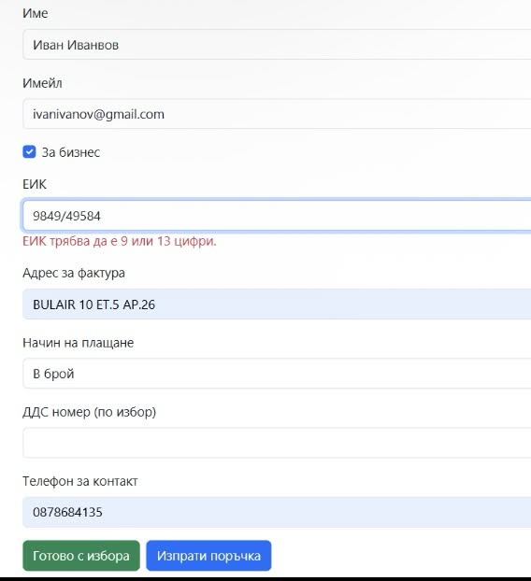
Клиент: изпращане на поръчка
Преди финализиране клиентът преглежда обобщение на поръчката, избира метод на плащане и потвърждава заявката.
След изпращане системата записва поръчката със статус „чакаща“ и показва потвърждение за успешно действие.

Slide 11
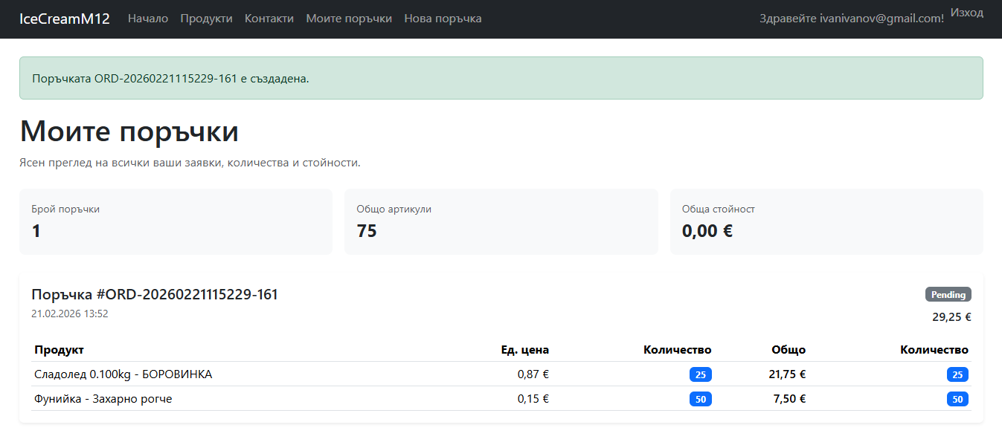
Клиент: „Моите поръчки“
В „Моите поръчки“ клиентът получава пълна проследимост на всички заявки.
Виждат се текущият статус, детайлите по артикули и крайната стойност, което улеснява контрола и повторното поръчване.

Slide 12
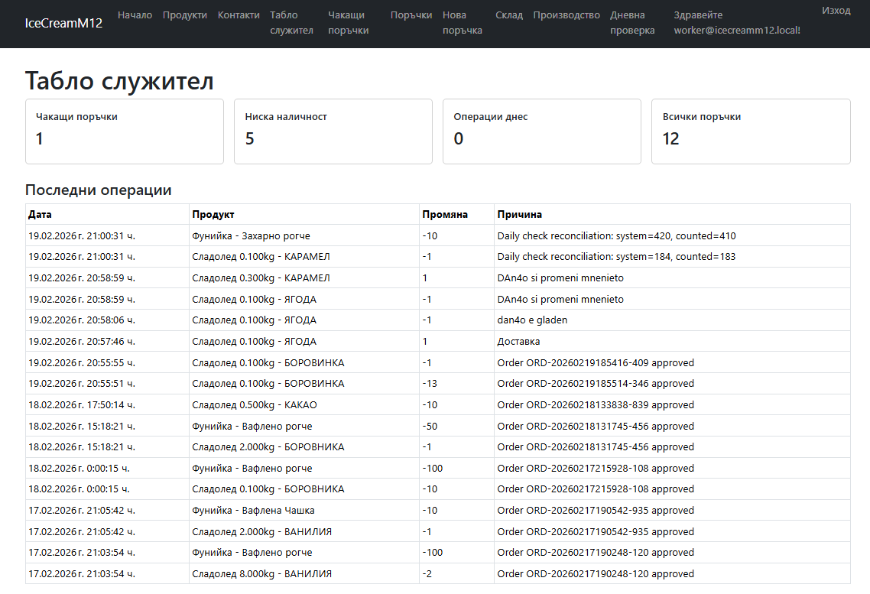
Служител: табло
KPI карти – чакащи поръчки, ниска наличност, операции за деня.
Служебното табло събира най-важните оперативни показатели в един екран.
Екипът вижда натоварването в реално време и може веднага да приоритизира действията по поръчки и склад.

Slide 13
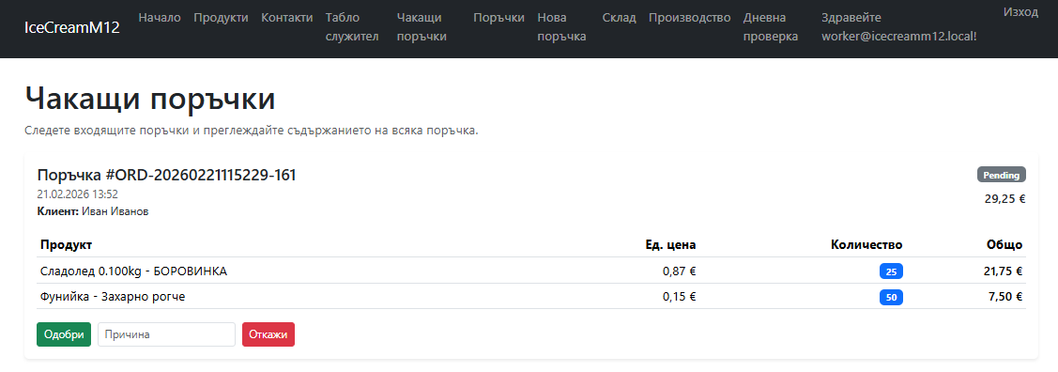
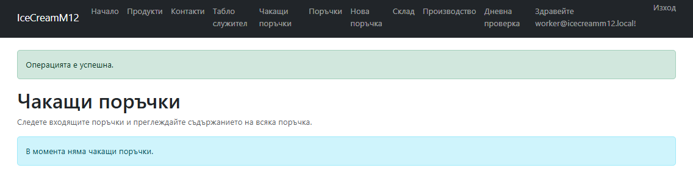
Служител: „Чакащи поръчки“
Карти на поръчки с бутони „Одобри“ и „Откажи“.
Модулът за чакащи поръчки подпомага бързо вземане на решение за всяка заявка.
Служителят може да одобри поръчката или да я откаже с обосновка, като статусът веднага се актуализира в системата.

Slide 14
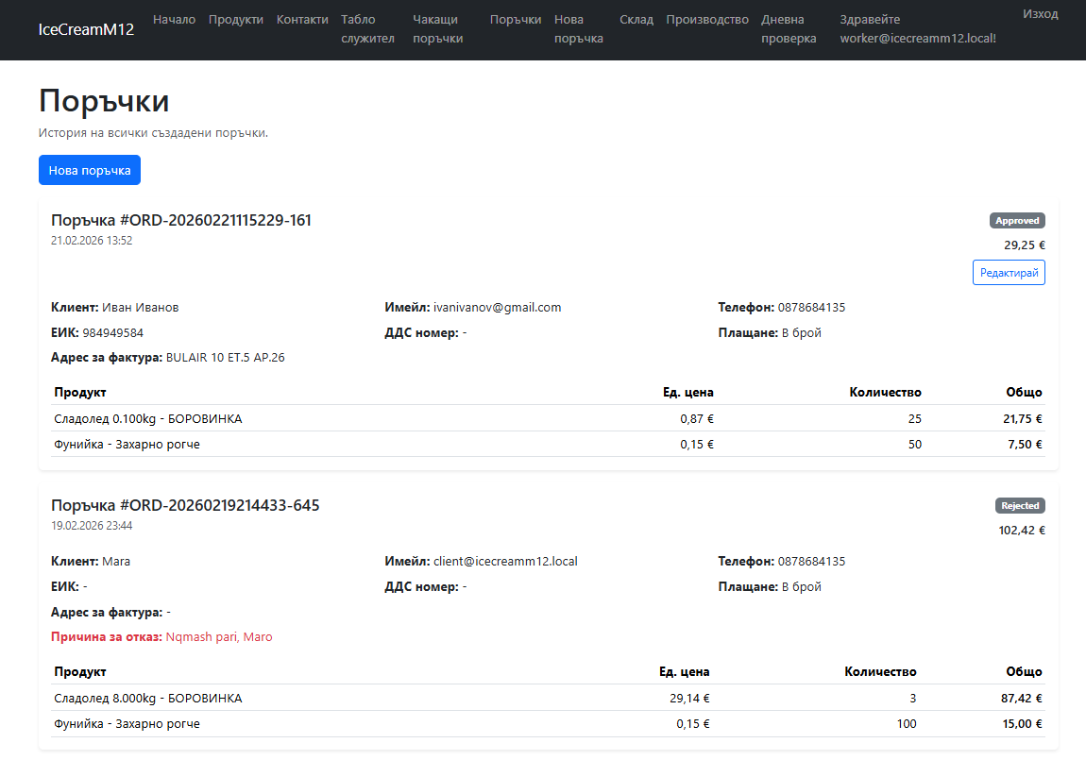
Служител: история + редакция
Историята на поръчките дава ясен архив на обработените заявки.
При позволени случаи служителят може да отвори форма за редакция и да коригира количества или клиентски данни, без да нарушава проследимостта.

Slide 15
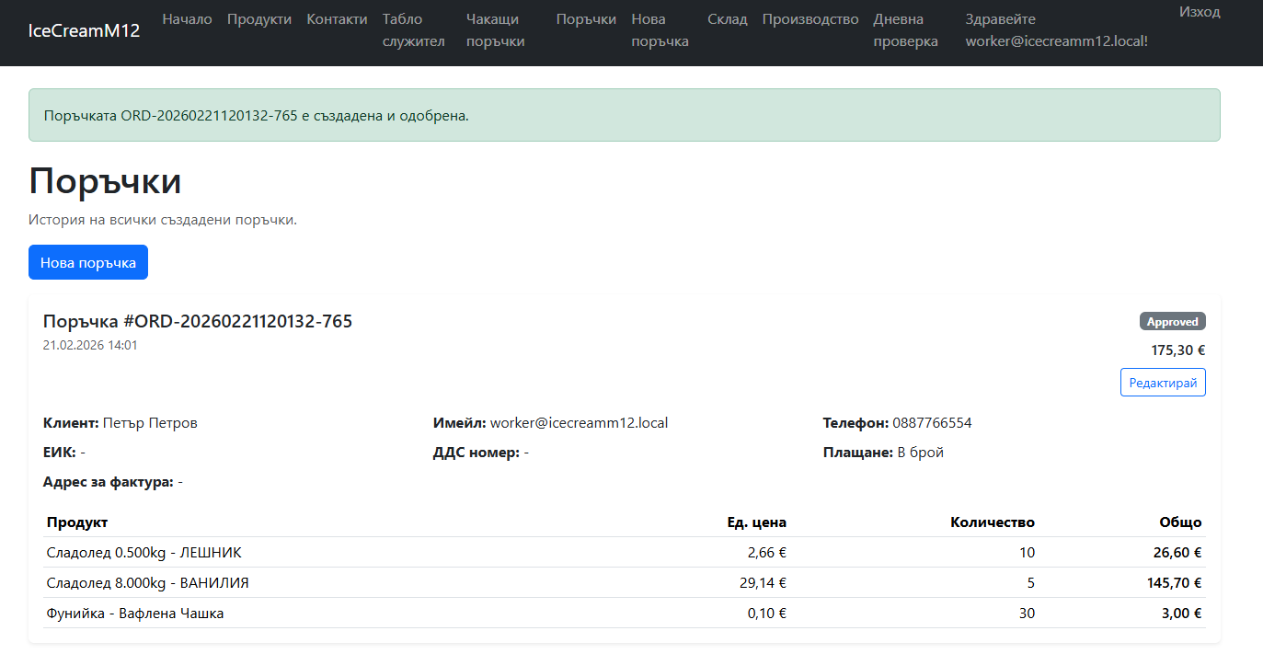
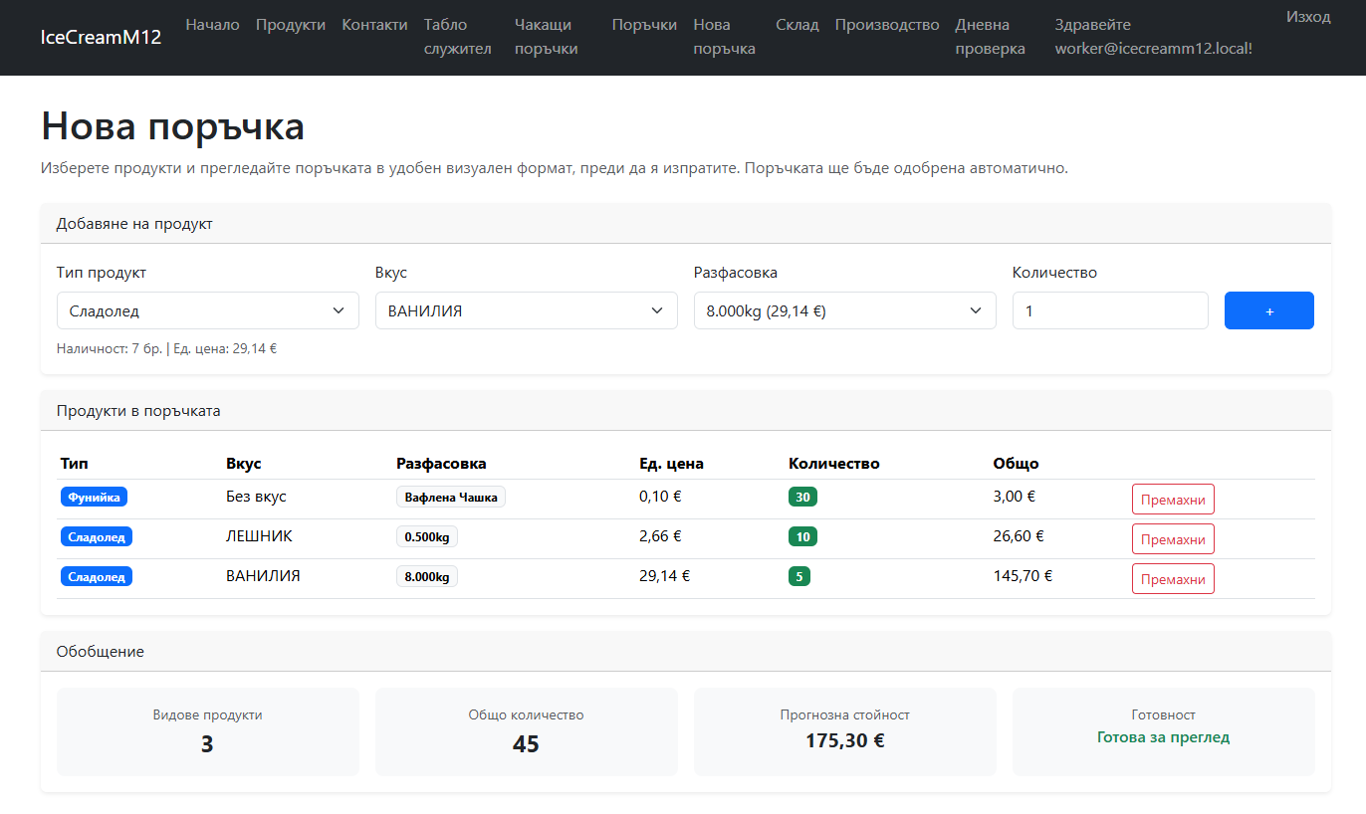
Служител: нова поръчка (авто-одобрение)
Служителят разполага и с режим за бързо въвеждане на поръчка, когато заявката е приета по телефон или на място.
➔
При този процес поръчката се създава и автоматично преминава в одобрен статус за по-бързо обслужване.

Slide 16
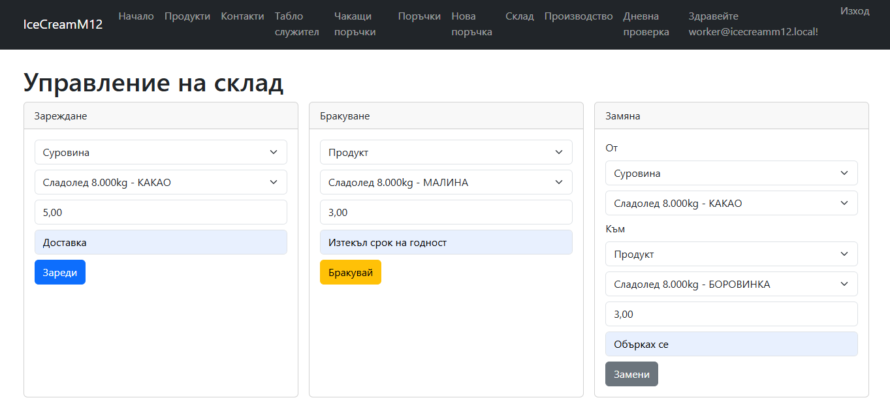
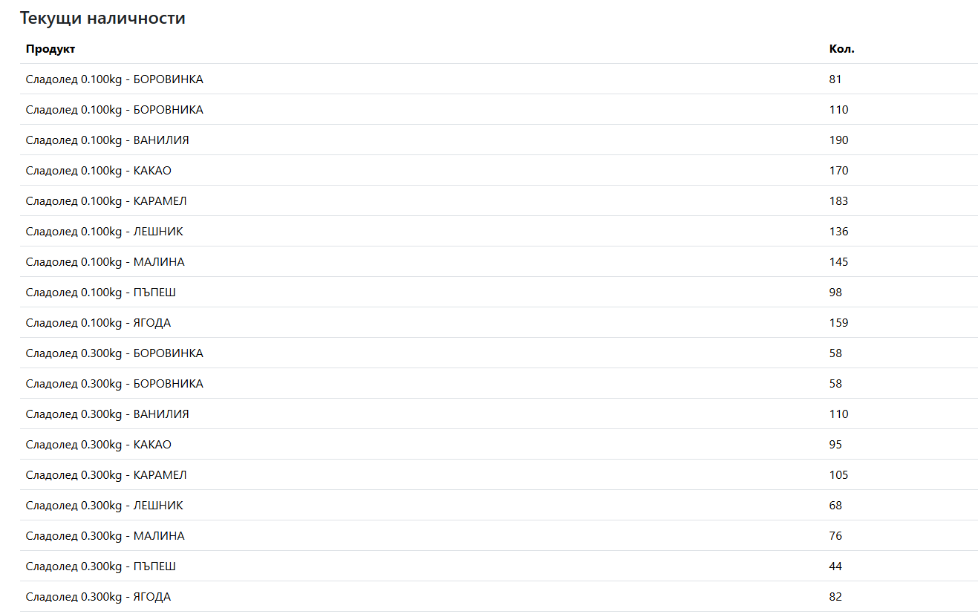
Служител: складови операции
Складовият модул позволява ежедневни операции върху наличностите: зареждане, бракуване и замяна.
Всяко действие се документира с причина, което подпомага вътрешния контрол и последващия одит.

Slide 17
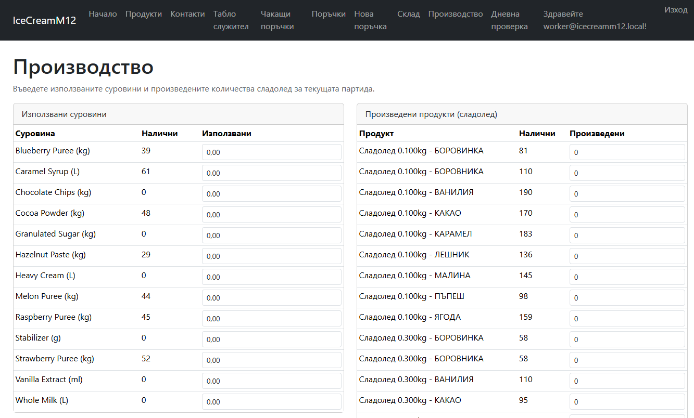
Служител: производство
Таблица за изразходени суровини и произведени продукти.
В производствения екран се отчита реалната трансформация на суровини в готова продукция.
След запис системата автоматично намалява наличните суровини и увеличава количествата на произведените артикули.

Slide 18
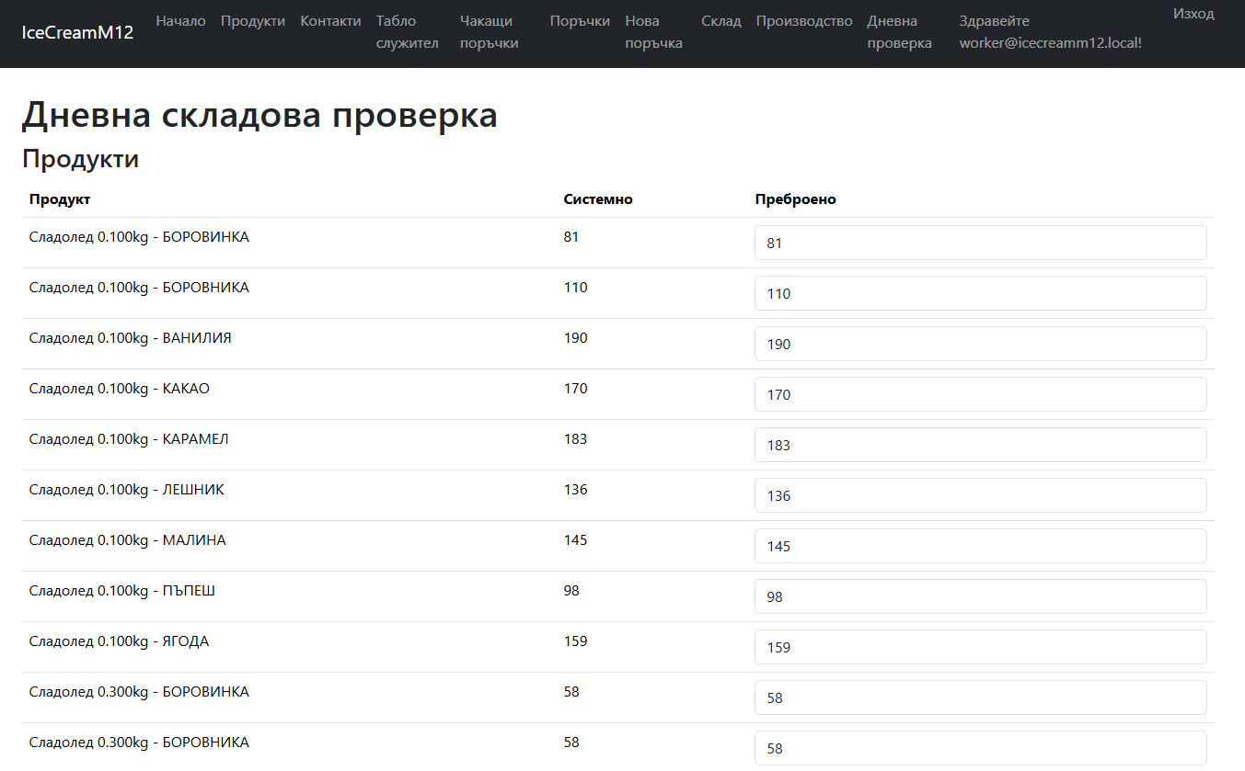
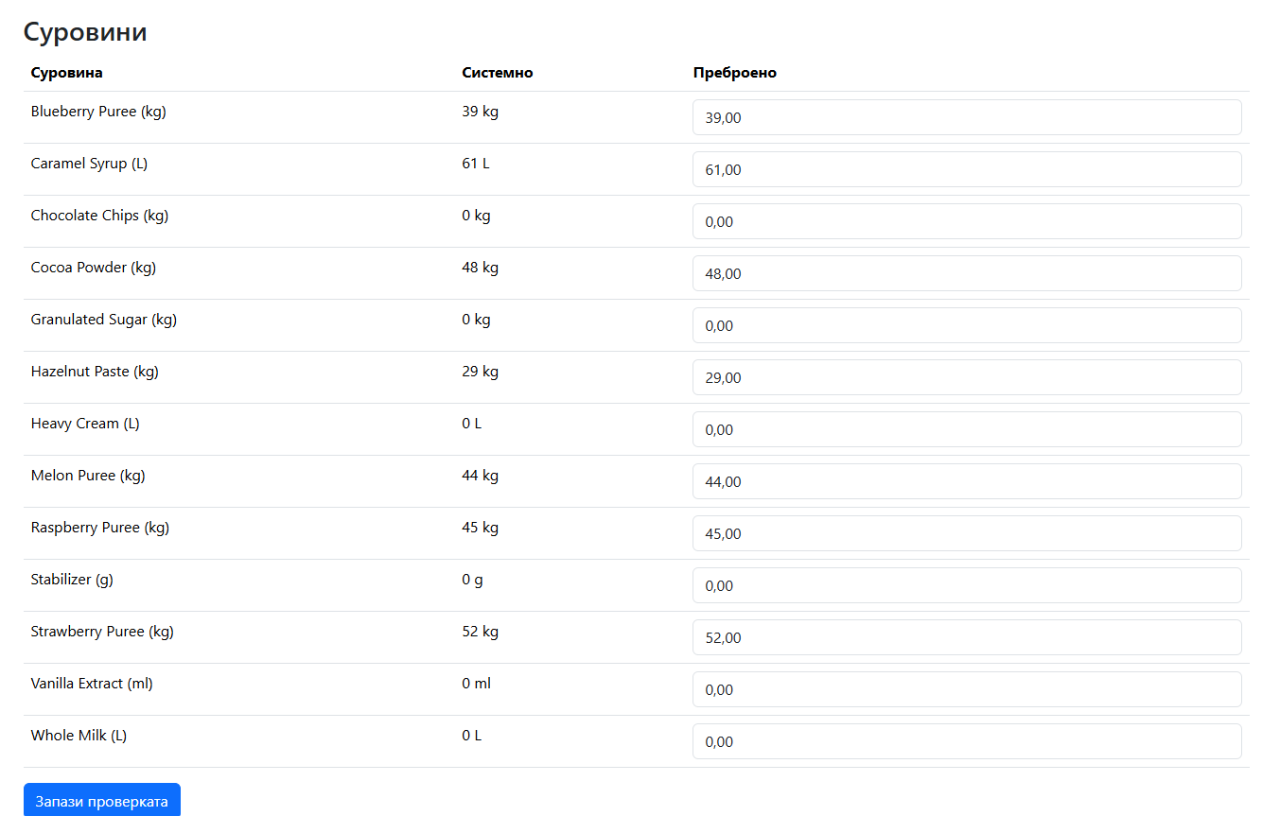
Служител: дневна проверка
Дневната проверка е механизъм за сверяване на физическата наличност със системната.
При разминавания платформата ги визуализира ясно, което улеснява навременната реакция и коригиращи действия.

Slide 19

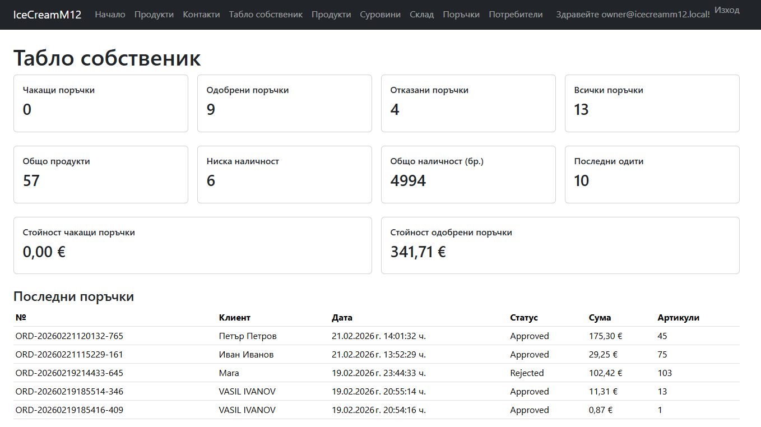
Управител / Собственик: табло
KPI за поръчки, стойности, наличности и последни одити.

Slide 20
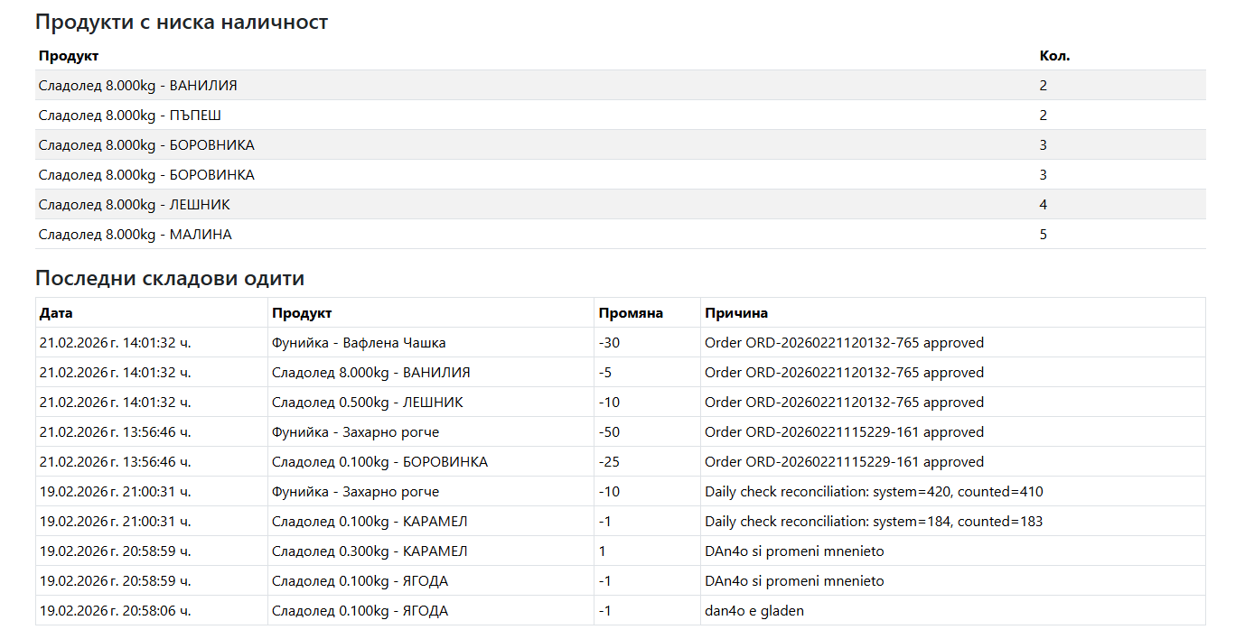
Управител / Собственик: табло
Управленското табло обединява бизнес и оперативни индикатори в един поглед.
Собственикът следи динамиката на поръчките, финансовите стойности и състоянието на склада, за да взема бързи управленски решения.

Slide 21
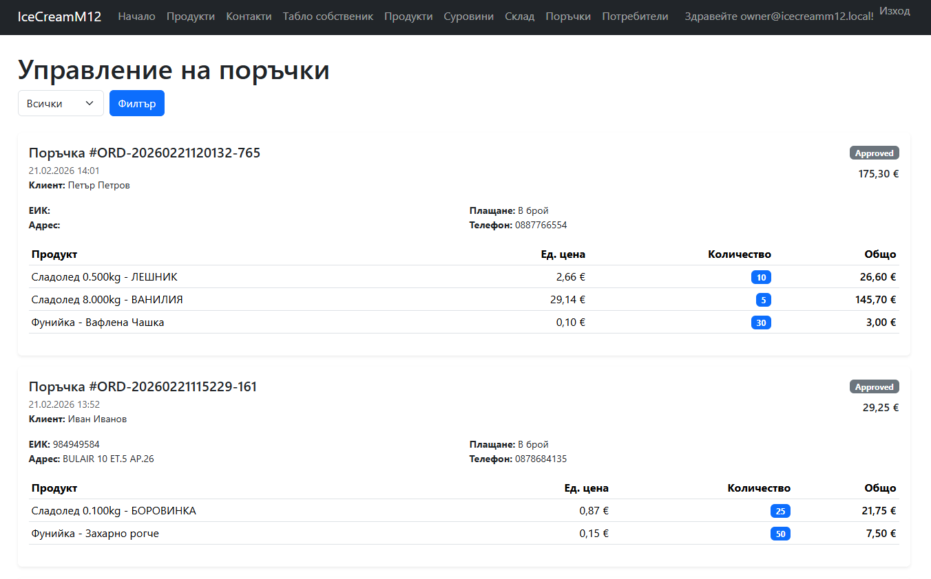
Управител: управление на поръчки
Този модул за управление на поръчки позволява преглед по статус и целенасочена обработка на заявките.
Така ръководството поддържа контрол върху потока от поръчки и времето за реакция към клиентите.

Slide 22
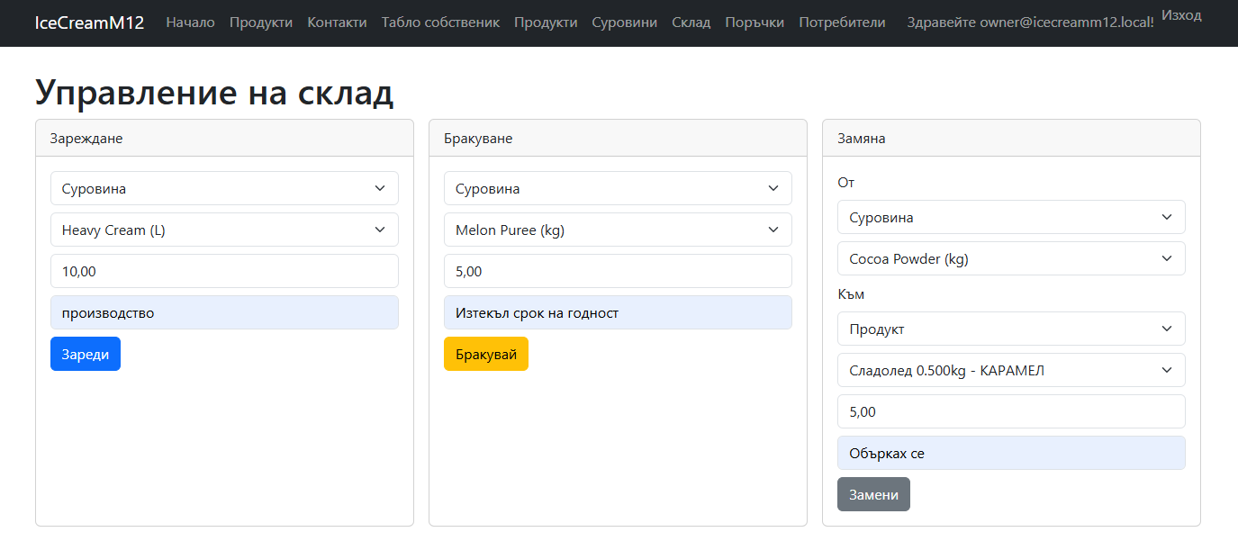
Управител: склад ( продукти + суровини)
В управленски режим складовите операции са разширени както за готови продукти, така и за суровини. Това осигурява гъвкавост при управление на материалния поток и по-точно планиране на доставките.

Slide 23
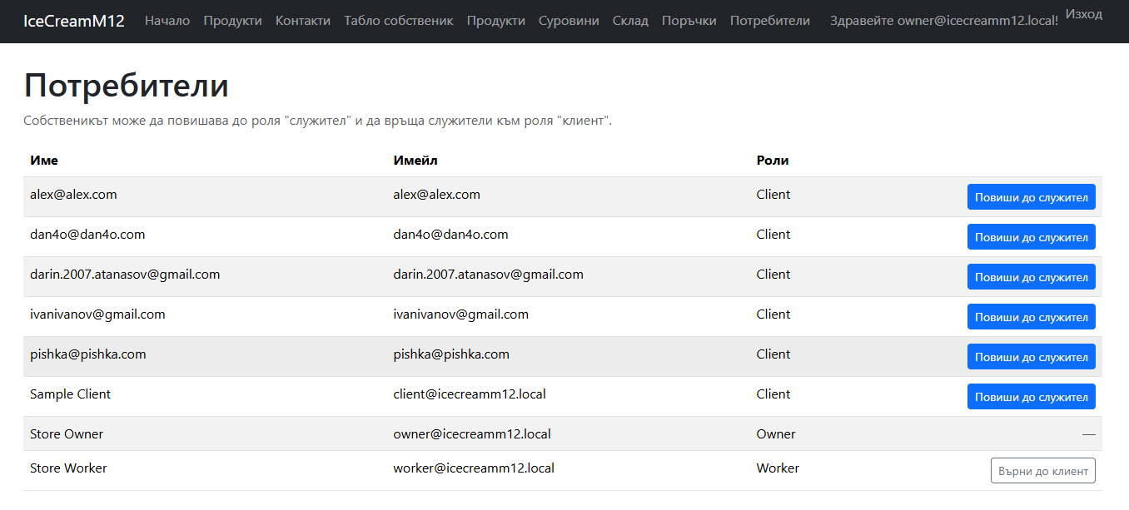
Управител: потребители и роли
Таблица с акаунти и бутони за промяна на роля.
Собственикът може да управлява достъпите чрез ролеви модел.
Промяната на роля става директно от списък с потребители, което гарантира ясно разпределение на отговорностите и сигурност на вътрешните модули.

Slide 24
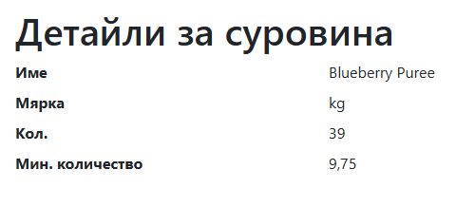
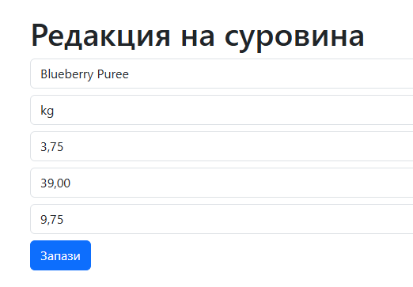
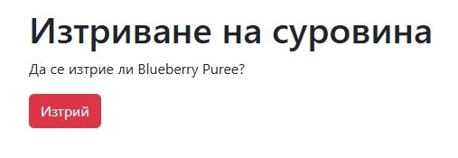
Управител: продукти и суровини (CRUD)
Екрани за „Създай“, „Детайли“, „Редакция“, „Изтрий“.

Slide 25

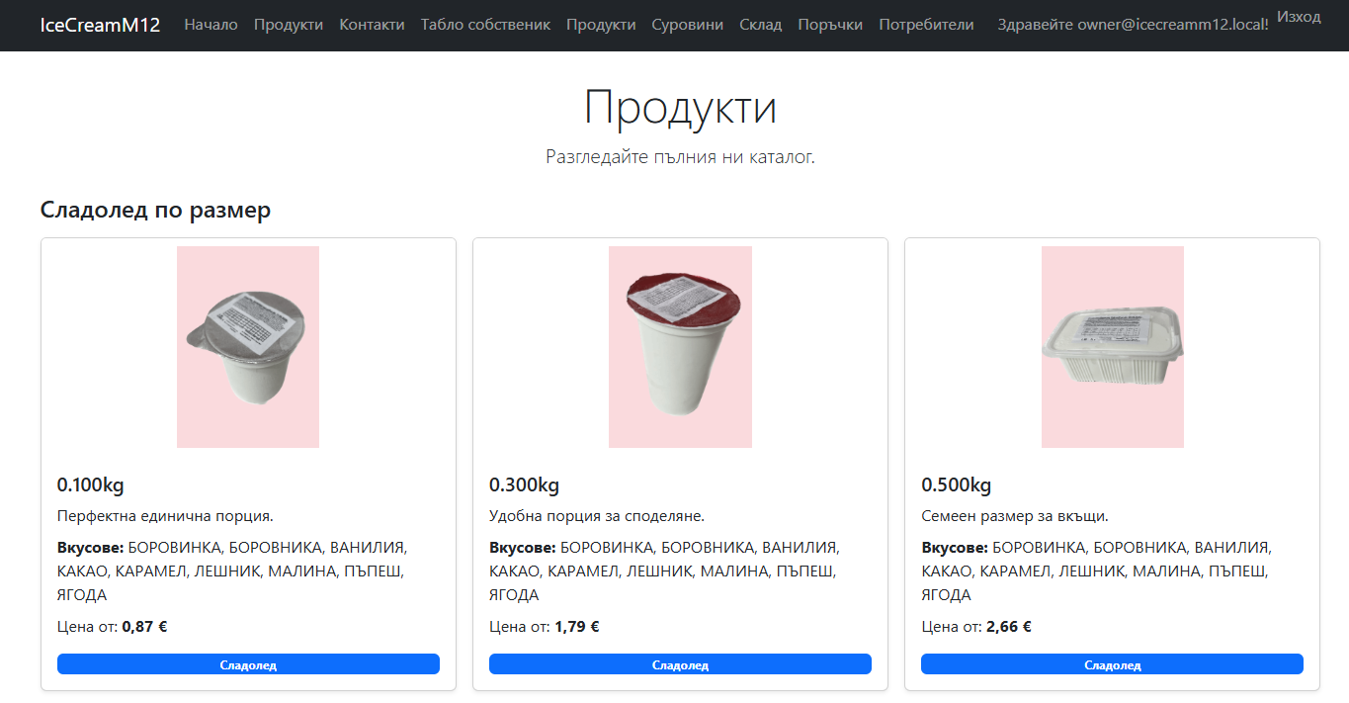
Управител: продукти и суровини (CRUD)
Системата предоставя пълно администриране на продуктовия каталог и суровинната база.
➔

Slide 26
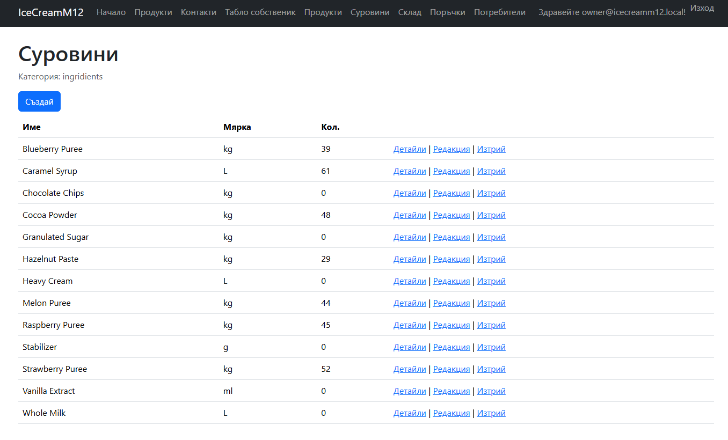
Управител: продукти и суровини (CRUD)
Чрез стандартни CRUD операции екипът поддържа актуални цени, описания и наличности, което е основа за точни поръчки и стабилен производствен процес.

Slide 27
Благодаря за вниманието!
Дарин Атанасов, Васил Иванов, Милчо Генуров

